Slide 1
2024 여성SW개발자 양성과정
데이터베이스
- SELECT, UNION
만경ES
강민우 팀장

Slide 2
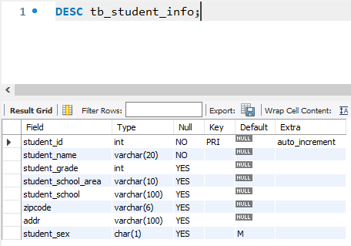
SELECT
테이블 구조 확인
기본유형
DESC 테이블명;

Slide 3
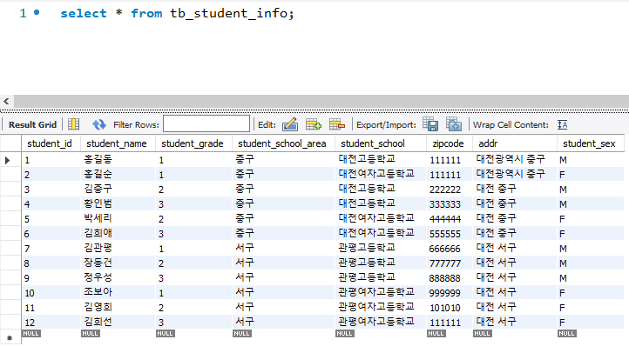
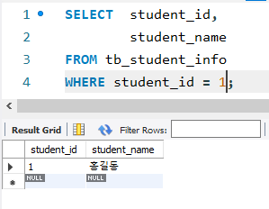
SELECT
일반 조회
기본유형
SELECT * FROM 테이블명
권장되는 조회
SELECT 컬럼명, 컬럼명… FROM 테이블명 WHERE 조건;

Slide 4
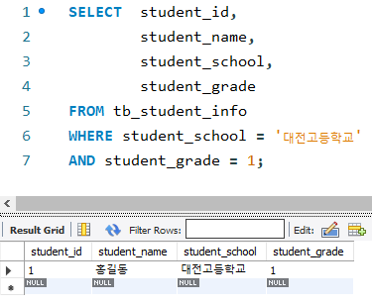
SELECT
다중 조건 조회(AND) – 둘다 충족해야 함
기본 유형
SELECT 컬럼명, 컬럼명 …
FROM 테이블명
WHERE 조건 1
AND 조건2;

Slide 5
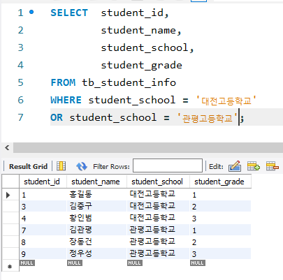
SELECT
다중 조건 조회(OR)
기본 유형
SELECT 컬럼명, 컬럼명 …
FROM 테이블명
WHERE 조건 1
OR 조건2;

Slide 6
SELECT - 실습
학생들 중 서구에 있는 고등학교에 재학중이고, 2학년인 학생 정보를 출력하시오.
관평고등학교와 관평여자고등학교의 학생 정보를 출력하시오.

Slide 7
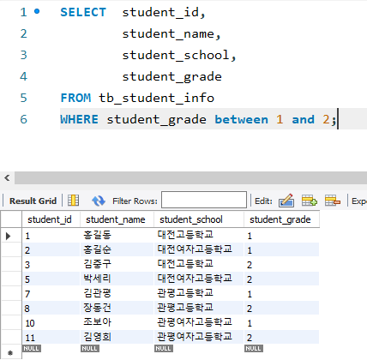
SELECT
범위조건(between)
기본 유형
SELECT 컬럼명, 컬럼명 …
FROM 테이블명
WHERE 컬럼명 BETWEEN 조건1 AND 조건2;

Slide 8
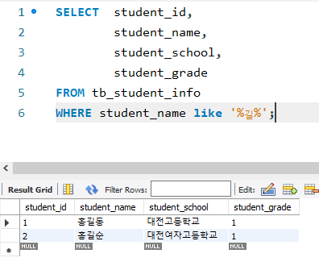
SELECT
like 조건 조회
기본 유형
SELECT 컬럼명, 컬럼명 …
FROM 테이블명
WHERE 컬럼명 like ‘%일부글자%’;

Slide 9
SELECT - 실습
관평고등학교와 관평여자고등학교의 학생 정보를 LIKE를 사용하여 출력하시오.
국어점수가 80점 이상 90점이하인 학생수를 구하시오.
3. 수학점수가 70점 이상 80점 미만이 아닌 학생수를 구하시오.
4. 김씨 성을 가진 학생정보를 출력하시오.
5. 거주지가 중구인 여학생들을 조회하시오.

Slide 10
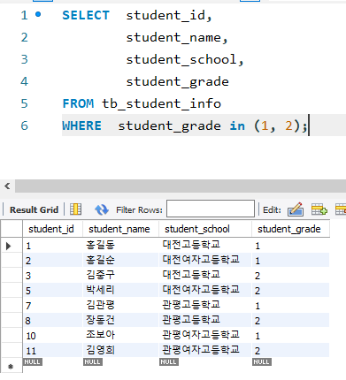
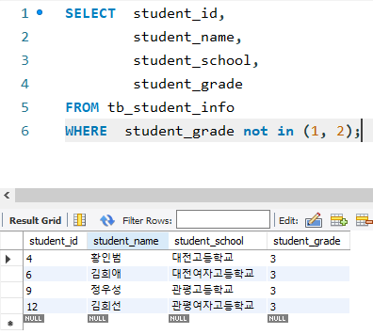
SELECT
in 조건 조회
기본 유형
SELECT 컬럼명, 컬럼명 …
FROM 테이블명
WHERE 컬럼명 in(a, b, c, …);
not in 조건 조회
기본 유형
SELECT 컬럼명, 컬럼명 …
FROM 테이블명
WHERE 컬럼명 not in(a, b, c, …);

Slide 11
SELECT - 실습
1. 학생정보에서 3학년을 제외한 1,2학년 학생들의 정보를 출력하시오.
2. 학생정보에서 관평고등학교와 대전고등학교를 제외한 나머지 학생정보를 출력하시오.
3. 대전고등학교와 대전여자고등학교의 학생 수를 출력하시오.
4. 학생 정보 중 여자 고등학교에 재학중인 3학년 학생들을 조회하시오.
5. 학생들 중 국어점수가 80점 이상이고 서구에 있는 학교를 다니는 학생들을 조회하시오.
6. 서구에 거주하는 학생들 각자의 평균 점수를 구하시오.

Slide 12
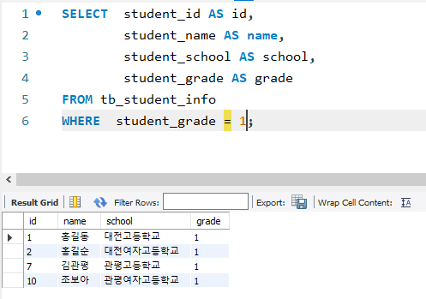
SELECT
별칭(Alias)
쿼리 사용 중 테이블, 컬럼(가상컬럼, 테이블 포함)에 별칭을 주어 사용 가능
기본 유형
SELECT mst.컬럼명 AS A1, mst.컬럼명 AS A2…
FROM 테이블명 mst
WHERE mst.컬럼명 = 조건;

Slide 13
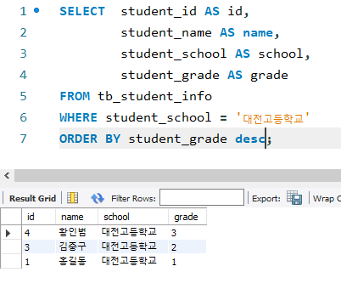
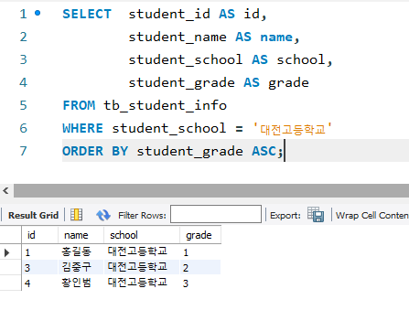
SELECT
정렬(ORDER BY) - 오름차순
기본 유형
SELECT 컬럼명, 컬럼명 …
FROM 테이블명
WHERE 조건
ORDER BY 컬럼명 DESC;
정렬(ORDER BY) – 내림차순
기본 유형
SELECT 컬럼명, 컬럼명 …
FROM 테이블명
WHERE 조건
ORDER BY 컬럼명 ASC;

Slide 14
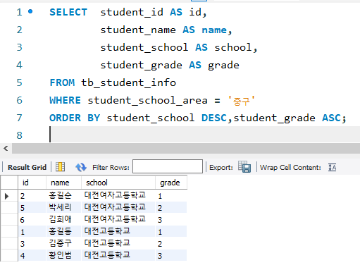
SELECT
정렬(ORDER BY) - 다중
기본 유형
SELECT 컬럼명, 컬럼명 …
FROM 테이블명
WHERE 조건
ORDER BY 컬럼명1 DESC, 컬럼명2 ASC;

Slide 15
SELECT - 실습
10. tb_student_info 테이블에 있는 학생들 정보를 별칭을 주어 출력하시오.
(student_id : id, student_name : name, student_school : school, student_school_area : schoolArea)
11. tb_student_info 테이블에 있는 학생들의 학년을 기준으로 정렬하시오.(내림차순)
12. tb_student_info 테이블에 있는 학생들의 학년을 기준으로 정렬하시오.(오름차순)

Slide 16
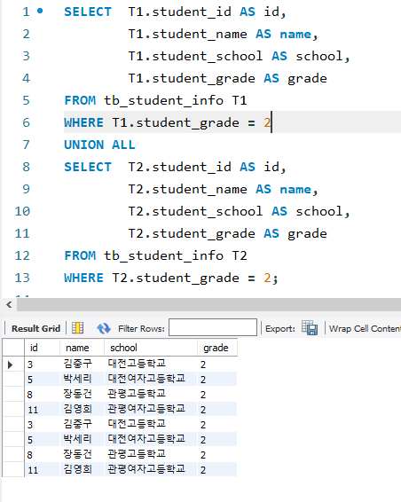
SELECT
UNION ALL
다른 SELECT의 결과물을 합쳐서 조회
기본 유형(UNION)
SELECT T1.컬럼명, T1.컬럼명 …
FROM 테이블명 T1
WHERE 조건
UNION ALL
SELECT T2.컬럼명, T2.컬럼명 …
FROM 테이블명 T2
WHERE 조건

Slide 17
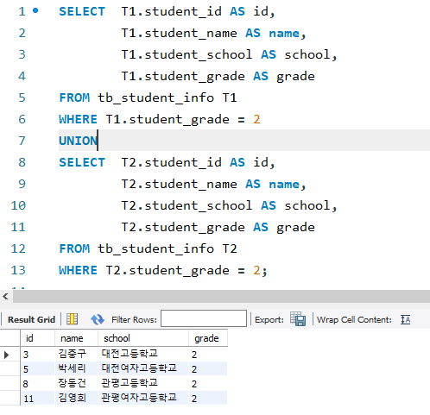
SELECT
UNION
다른 SELECT의 결과물을 합쳐서 조회
기본 유형(UNION)
SELECT T1.컬럼명, T1.컬럼명 …
FROM 테이블명 T1
WHERE 조건
UNION
SELECT T2.컬럼명, T2.컬럼명 …
FROM 테이블명 T2
WHERE 조건

Slide 18
SELECT
UNION, UNION ALL 차이
UNION : 2개 이상의 쿼리에서 조회된 결과를 중복 제거한 후 합쳐서 출력
UNION ALL : 2개 이상의 쿼리에서 조회된 결과를 중복제거 없이 합쳐서 출력
참고사항
- UNION, UNION ALL은 좋은 SQL 작성은 아니다.
모델링 차원에서 테이블을 통합하는게 좋다.
UNION 보다는 UNION ALL을 사용하는 것이 데이터 처리속도면에서 좋다.
UNION을 사용한다면, 최소 필요 컬럼만 SELECT.

